Slide 1
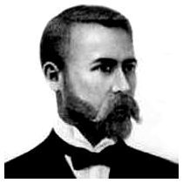
Юрій Липа
5 травня 1900— 20 серпня 1944

Slide 2
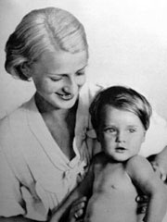
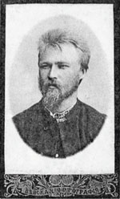
Дитячі роки
Іван Липа - батько
Юрій Липа – у дитячі роки

Slide 3
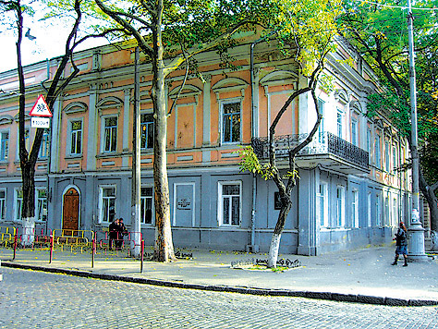
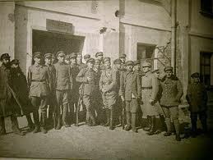
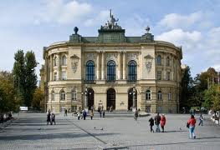
Одеська гімназія
Курінь морської піхоти армії УНР
Познанський університет
Варшавська школа політичних наук

Slide 4
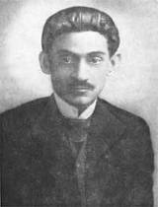
Літературно-Науковий Вісник
Дмитро Донцов

Slide 5
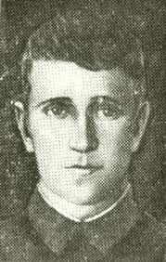
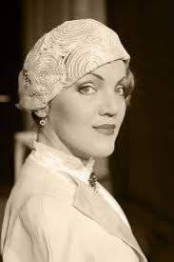
Літературне угрупування «Танк»
Л.Мосендз
О.Стефанович
Н.Лівицька-Холодна

Slide 6
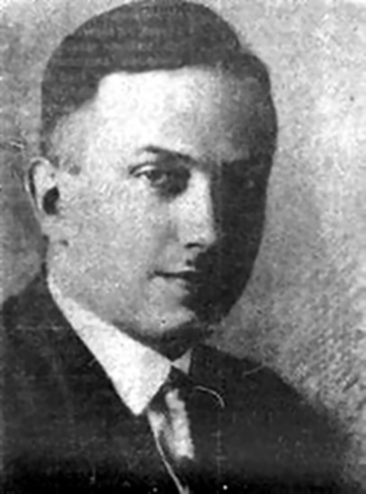
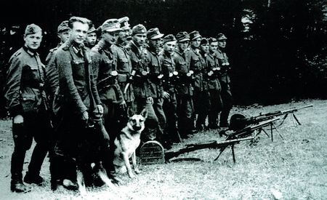
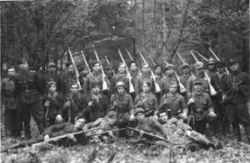
УГВР( українська головна визвольна рада)
УПА( Українська повстанська армія)
Юрій Липа у 1943 році

Slide 7
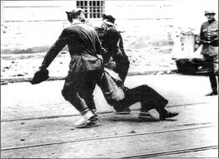
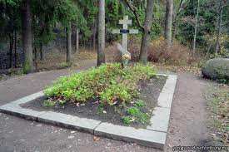
Могила Юрія Липи
1944 року Юрія Липу забрав НКВД

Slide 8
